Slide 1


Banco de Dados PostgreSQL - Select - Prática
Universidade Federal de Santa Maria
https://www.enterprisedb.com/sites/default/files/logo-postgresql-700x500.png
Prof. Felipe Becker Nunes

Slide 2
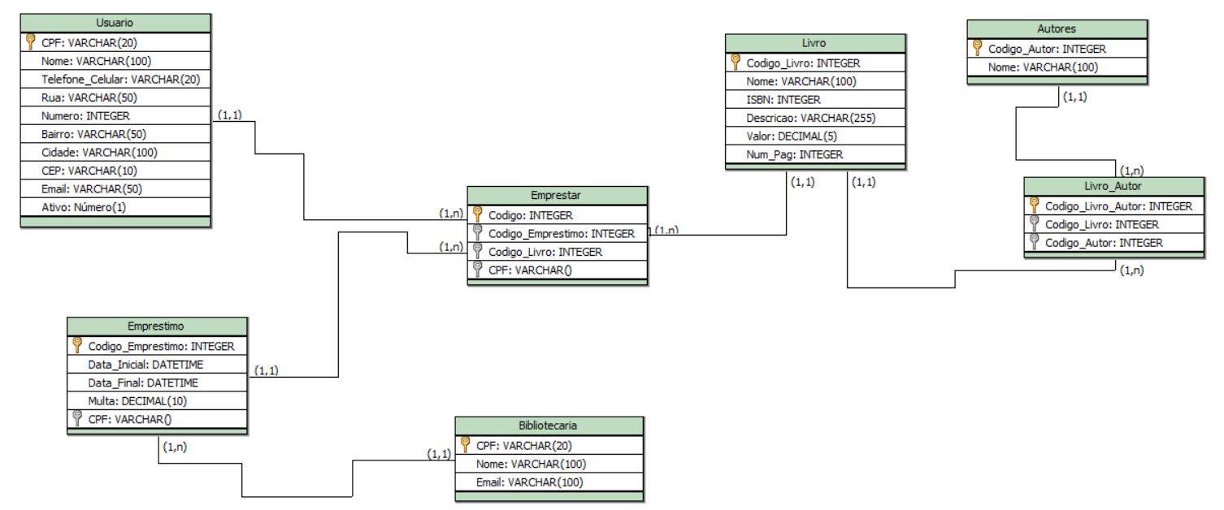
PostgreSQL
Banco de Dados - Modelo 02

Slide 3
PostgreSQL
Banco de Dados - Modelo 02
CREATE DATABASE emprestimos
WITH
OWNER = postgres
ENCODING = 'UTF8'
LC_COLLATE = 'Portuguese_Brazil.1252'
LC_CTYPE = 'Portuguese_Brazil.1252'
TABLESPACE = teste
CONNECTION LIMIT = -1;

Slide 4
PostgreSQL
Banco de Dados - Modelo 02
CREATE TABLE public.bibliotecaria
(
"CPF" character varying(20) NOT NULL,
nome character varying(100) NOT NULL,
email character varying(100) NOT NULL,
PRIMARY KEY ("CPF")
)

Slide 5
PostgreSQL
Banco de Dados - Modelo 02
CREATE TABLE public."Emprestimo"
(
codigo_emprestimo integer NOT NULL,
data_inicial date NOT NULL,
data_final date NOT NULL,
multa numeric(10, 2),
cpf character varying(20) NOT NULL,
PRIMARY KEY (codigo_emprestimo),
CONSTRAINT "CPF" FOREIGN KEY (cpf)
REFERENCES public.bibliotecaria ("CPF") MATCH SIMPLE
ON UPDATE CASCADE
ON DELETE CASCADE
)

Slide 6
PostgreSQL
Banco de Dados - Modelo 02
CREATE TABLE public.usuario
(
cpf character varying(20) NOT NULL,
nome character varying(100) NOT NULL,
telefone_celular character varying(20) NOT NULL,
rua character varying(50) NOT NULL,
numero integer NOT NULL,
bairro character varying(50) NOT NULL,
cidade character varying(100) NOT NULL,
cep character varying(10) NOT NULL,
email character varying(50) NOT NULL,
ativo boolean NOT NULL DEFAULT true,
PRIMARY KEY (cpf)
)

Slide 7
PostgreSQL
Banco de Dados - Modelo 02
CREATE TABLE public.livro
(
codigo_livro integer NOT NULL,
nome character varying(100) NOT NULL,
isbn integer NOT NULL,
descricao character varying(255),
valor numeric(10, 2) NOT NULL,
num_pag integer NOT NULL,
PRIMARY KEY (codigo_livro)
)

Slide 8
PostgreSQL
Banco de Dados - Modelo 02
CREATE TABLE public.autores
(
codigo_autor integer NOT NULL,
nome character varying(100) NOT NULL,
PRIMARY KEY (codigo_autor)
)

Slide 9
PostgreSQL
Banco de Dados - Modelo 02
CREATE TABLE public.livro_autor
(
codigo_livro_autor integer NOT NULL,
codigo_livro integer NOT NULL,
codigo_autor integer NOT NULL,
PRIMARY KEY (codigo_livro_autor),
CONSTRAINT codigo_livro FOREIGN KEY (codigo_livro)
REFERENCES public.livro (codigo_livro) MATCH SIMPLE
ON UPDATE CASCADE
ON DELETE CASCADE,
CONSTRAINT codigo_autor FOREIGN KEY (codigo_autor)
REFERENCES public.autores (codigo_autor) MATCH SIMPLE
ON UPDATE CASCADE
ON DELETE CASCADE
)

Slide 10
PostgreSQL
Banco de Dados - Modelo 02
CREATE TABLE public.emprestar
(
codigo integer NOT NULL,
codigo_emprestimo integer NOT NULL,
codigo_livro integer NOT NULL,
"CPF" character varying(20) NOT NULL,
PRIMARY KEY (codigo),
CONSTRAINT codigo_emprestimo FOREIGN KEY (codigo_emprestimo)
REFERENCES public."Emprestimo" (codigo_emprestimo) MATCH SIMPLE
ON UPDATE CASCADE
ON DELETE CASCADE,
CONSTRAINT codigo_livro FOREIGN KEY (codigo_livro)
REFERENCES public.livro (codigo_livro) MATCH SIMPLE
ON UPDATE CASCADE
ON DELETE CASCADE,
CONSTRAINT "CPF" FOREIGN KEY ("CPF")
REFERENCES public.usuario (cpf) MATCH SIMPLE
ON UPDATE NO ACTION
ON DELETE NO ACTION
)

Slide 11
PostgreSQL
Banco de Dados - Modelo 02
INSERT INTO public.usuario(
cpf, nome, telefone_celular, rua, numero, bairro, cidade, cep, email, ativo)
VALUES ('12345678', 'teste', '55-9999-6958', 'rua teste', 18, 'centro', 'sm', '98702-947', 'teste@teste.com', false);
INSERT INTO public.autores(codigo_autor, nome) VALUES (42, 'felipe');
INSERT INTO public.livro(codigo_livro, nome, isbn, descricao, valor, num_pag)
VALUES (78, 'teste', 54748419, 'testeeeee', 25.78, 78);
INSERT INTO public.livro_autor(codigo_livro_autor, codigo_livro, codigo_autor)
VALUES (23, 78, 42);

Slide 12
PostgreSQL
Banco de Dados - Modelo 02
INSERT INTO public.bibliotecaria("CPF", nome, email)
VALUES ('424242', 'maria', 'teste@teste.com');
INSERT INTO public."Emprestimo"(codigo_emprestimo, data_inicial, data_final, multa, cpf)
VALUES (43, '07/08/2019', '23/08/2019', 75.80, '424242');
INSERT INTO public.emprestar(codigo, codigo_emprestimo, codigo_livro, "CPF")
VALUES (442, 43, 78, 12345678);

Slide 13
PostgreSQL – Modelo 02
Select - Prática
Selecione todos os atributos da tabela usuario em que os usuários morem na cidade de Santa Maria. Use a notação IN;
SELECT cpf, nome, telefone_celular, rua, numero, bairro, cidade, cep, email, ativo
FROM public.usuario
WHERE cidade IN (‘Santa Maria')

Slide 14
PostgreSQL – Modelo 02
Select - Prática
Selecione os atributos nome e isbn da tabela livro, nome e cpf da tabela usuario e data_inicial e data_final da tabela emprestimo. Use para isso INNER JOIN;
SELECT usuario.nome, usuario.cpf, livro.nome, livro.isbn, "Emprestimo".data_inicial, "Emprestimo".data_final
FROM public."emprestar"
INNER JOIN usuario ON usuario.cpf = emprestar."CPF"
INNER JOIN livro ON livro.codigo_livro = emprestar.codigo_livro
INNER JOIN public."Emprestimo" ON "Emprestimo".codigo_emprestimo = emprestar.codigo_emprestimo

Slide 15
PostgreSQL – Modelo 02
Select - Prática
Selecione os atributos codigo, CPF e codigo_livro da tabela emprestar e codigo_emprestimo, data_inicial e data_final da tabela emprestimo. Use para isso LEFT JOIN;
SELECT "Emprestimo".codigo_emprestimo, "Emprestimo".data_inicial, "Emprestimo".data_final, emprestar.codigo, emprestar."CPF", emprestar.codigo_livro
FROM public."Emprestimo"
LEFT JOIN emprestar ON "Emprestimo".codigo_emprestimo = emprestar.codigo_emprestimo

Slide 16
PostgreSQL – Modelo 02
Select - Prática
Selecione os atributos codigo, CPF e codigo_livro da tabela emprestar e codigo_emprestimo, data_inicial e data_final da tabela emprestimo. Use para isso RIGHT JOIN;
SELECT "Emprestimo".codigo_emprestimo, "Emprestimo".data_inicial, "Emprestimo".data_final, emprestar.codigo, emprestar."CPF", emprestar.codigo_livro
FROM public."Emprestimo"
RIGHT JOIN emprestar ON "Emprestimo".codigo_emprestimo = emprestar.codigo_emprestimo

Slide 17
PostgreSQL – Modelo 02
Select - Prática
Selecione os atributos codigo, CPF e codigo_livro da tabela emprestar e codigo_emprestimo, data_inicial e data_final da tabela emprestimo. Use para isso FULL JOIN;
SELECT "Emprestimo".codigo_emprestimo, "Emprestimo".data_inicial, "Emprestimo".data_final, emprestar.codigo, emprestar."CPF", emprestar.codigo_livro
FROM public."Emprestimo"
FULL JOIN emprestar ON "Emprestimo".codigo_emprestimo = emprestar.codigo_emprestimo

Slide 18
PostgreSQL – Modelo 02
Select - Prática
Selecione os atributos nome da tabela autor e nome da tabela livro. Junte as duas consultas com UNION;
SELECT livro.nome FROM public.livro
UNION
SELECT autores.nome FROM public.autores

Slide 19
PostgreSQL – Modelo 02
Select - Prática
Selecione o atributo cpf da tabela bibliotecaria e cpf da tabela usuario. Junte as duas consultas com UNION e realize a ordenação;
SELECT bibliotecaria."CPF" FROM bibliotecaria
UNION
SELECT usuario.cpf FROM usuario
ORDER BY "CPF"

Slide 20
PostgreSQL – Modelo 02
Select - Prática
Selecione o atributo cpf da tabela usuario que exista na tabela emprestar. Use EXISTS para isso;
SELECT usuario.cpf
FROM usuario
WHERE EXISTS (SELECT *
FROM emprestar
WHERE usuario.cpf = emprestar."CPF")

